Slide 1
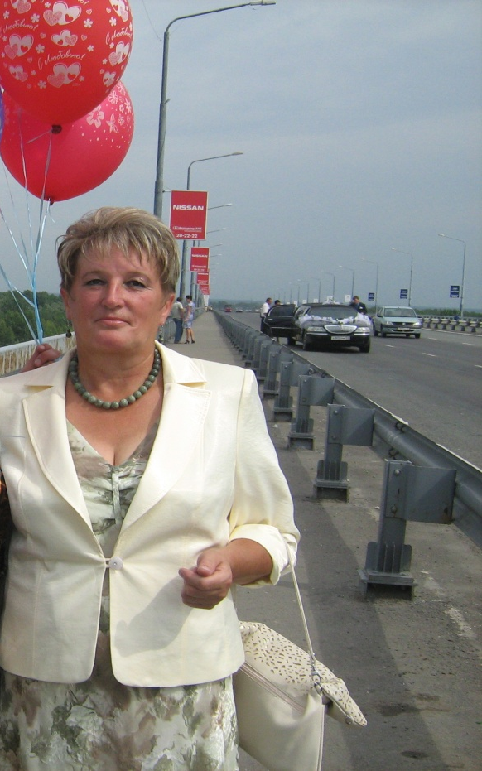

Аристова Татьяна Васильевна учитель начальных классов
Моу Сузопская сош
Солтонского района
Алтайского края

Slide 2
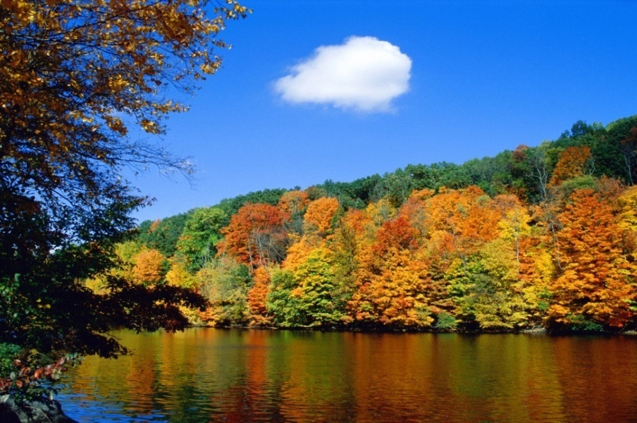
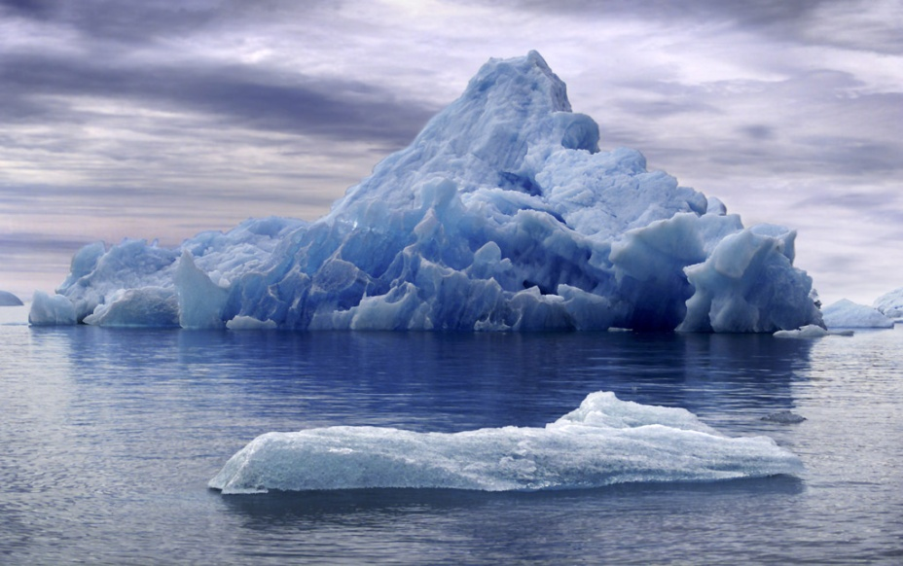
ПРИРОДНЫЕ ЗОНЫ РОССИИ

Slide 3
ЗАДАЧИ УРОКА:
Серьёзные проблемы мы будем решать –
Наблюдать, анализировать, рассуждать.
На такой вопрос предстоит дать ответ:
«Знаем мы природные зоны – или нет?»

Slide 4

УЗНАЙ ПРИРОДНУЮ ЗОНУ
УЗНАЙ ПРИРОДНУЮ ЗОНУ
Это безлесая заболоченная равнина на севере нашей страны. Природа здесь сурова. Зима долгая (7-8 месяцев), холодная (мороз -50 градусов). Дуют сильные ветры. Лето короткое, прохладное. Зимой два месяца длится полярная ночь.

Slide 5
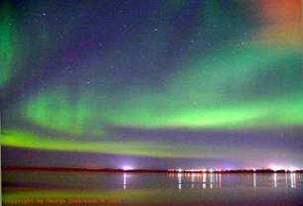
Зона тундры

Slide 6
Это южная природная зона, небольшая по площади. Здесь редко бывают дожди. Лето продолжительное, очень жаркое и сухое, температура воздуха в тени +40 градусов. Зима короткая и холодная. Поверхность этой зоны покрыта барханами, которые постоянно передвигаются.

Slide 7
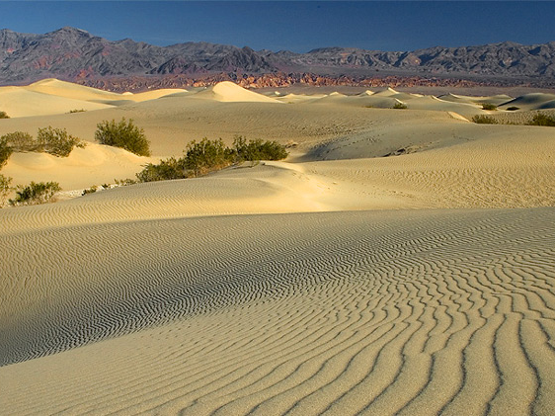
Зона пустынь

Slide 8
Значительная часть поверхности здесь покрыта ледниками. Зима долгая и суровая, лето короткое и холодное. Среди растений господствуют мхи и лишайники. Цветковые растения встречаются редко. Среди животных преобладают те, которых кормит море. На скалистых берегах летом размещаются птичьи базары.

Slide 9
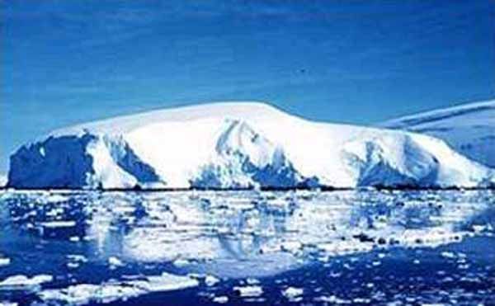
Зона Арктических пустынь

Slide 10
Самая большая по площади природная зона России. Это глухомань ельников, величие дубрав, пропитанные солнцем сосновые боры, белоствольные березняки.
Это место отдыха, аптека, дом для растений, животных и грибов, защитник воздуха, водоёмов, почв.

Slide 11
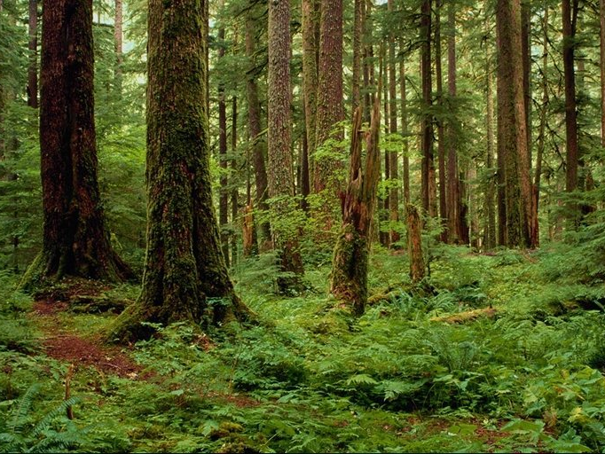
Зона лесов
Зона лесов

Slide 12
Эта удивительная зона занимает самую маленькую территорию. Она расположена на побережье. С одной стороны –Кавказские горы, а с другой – Чёрное море.
Море, солнце, горячий песок, шелест листьев, дуновение ветерка – всё располагает к отдыху.
Уникален растительный и
животный мир этой зоны.

Slide 13
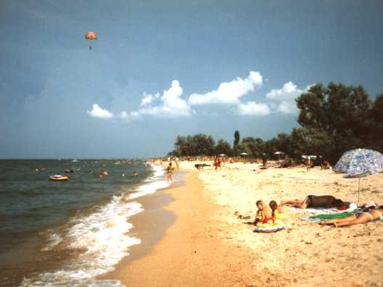

Зона субтропиков
Зона субтропиков

Slide 14
Эта зона – бескрайняя равнина. Лето продолжительное, очень тёплое, засушливое. Дождей выпадает немного, в основном ливневые. Зима короткая, но довольно прохладная. Почвы плодородные.

Slide 15
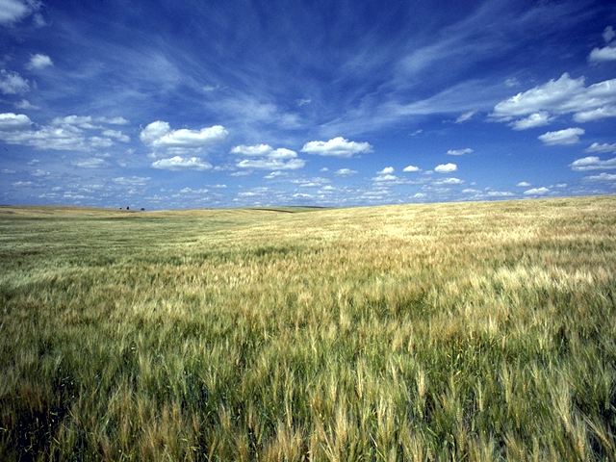
Зона степей
Зона степей

Slide 16
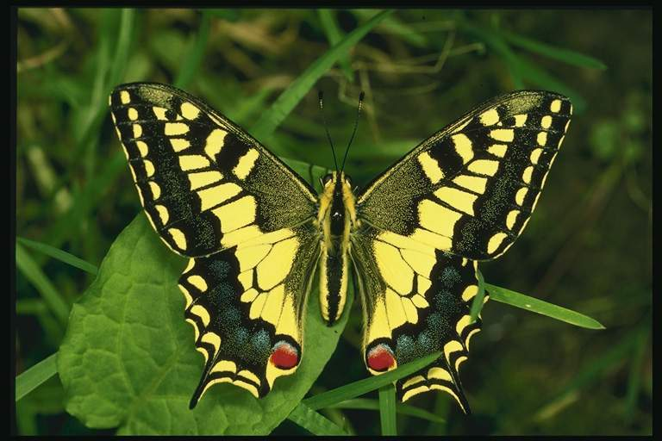
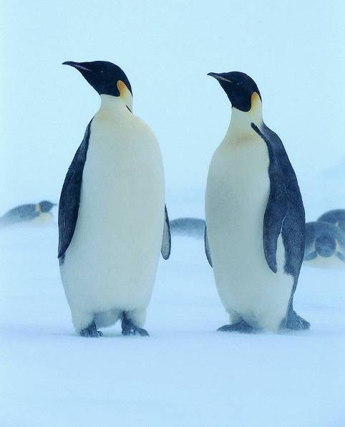
Станция «Зоологическая»

Slide 17
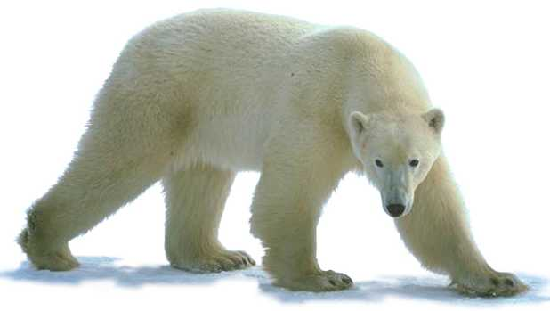

Slide 18
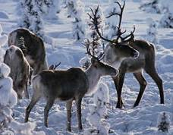

Slide 19
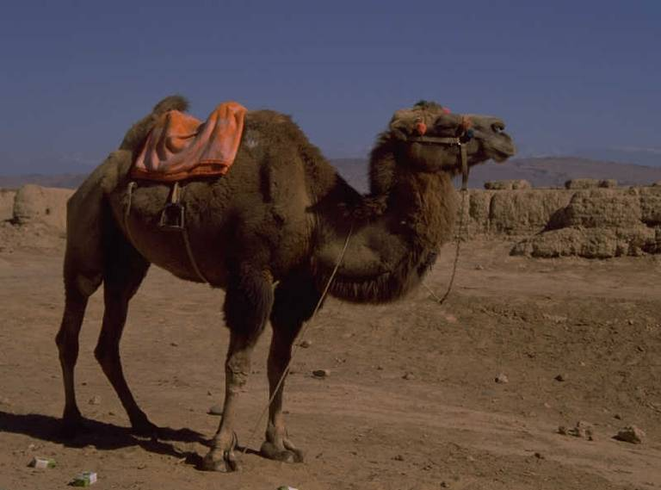

Slide 20
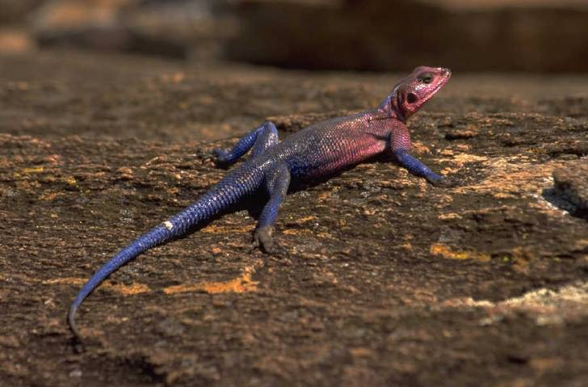

Slide 22
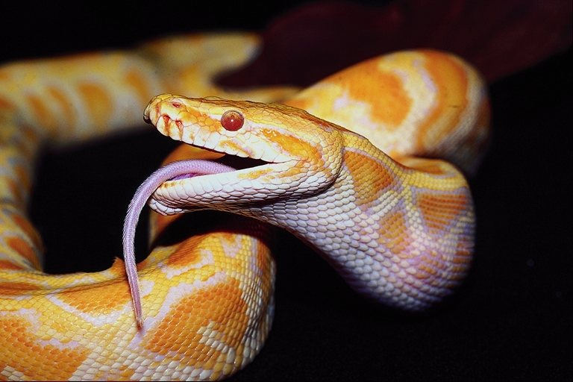

Slide 23
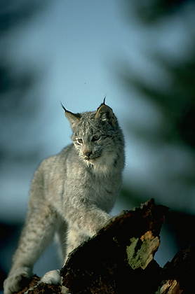

Slide 24








Физкультминутка

Slide 25
КТО ГДЕ ЖИВЁТ?
Посели животных в их природную зону
Богомол
Лось
Лемминг
Кобылка
Тупик
Дельфин
Корсак
Глухарь
Ушастый ёж
Жук-скарабей
Тюлень
Арктика
Тундра
Лесная зона
Степь
Пустыня
Субтропики

Slide 26
КТО ГДЕ ЖИВЁТ?
Посели животных в их природную зону
Богомол
Лось
Лемминг
Кобылка
Тупик
Дельфин
Корсак
Глухарь
Ушастый ёж
Жук-скарабей
Тюлень
Арктика
Тундра
Лесная зона
Степь
Пустыня
Субтропики

Slide 27
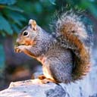
РЕШИ ЗАДАЧИ
Скорость до 16 км/ч. А сколько километров может пройти верблюд за 5 часов?
Скорость 4 км/ч. За сколько часов преодолеет 200 км?

Slide 28
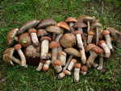
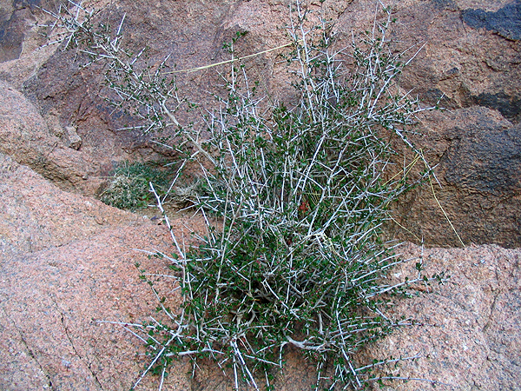
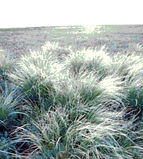
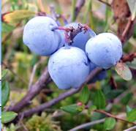
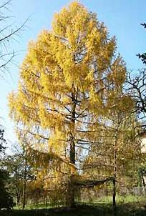
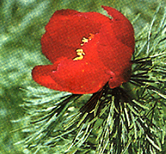
Что за растения?

Slide 29
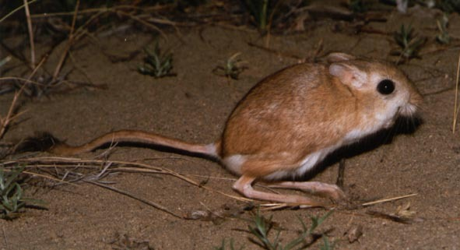
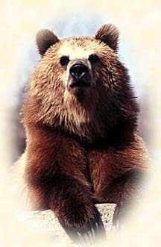
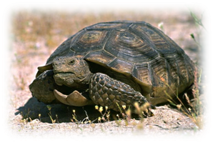
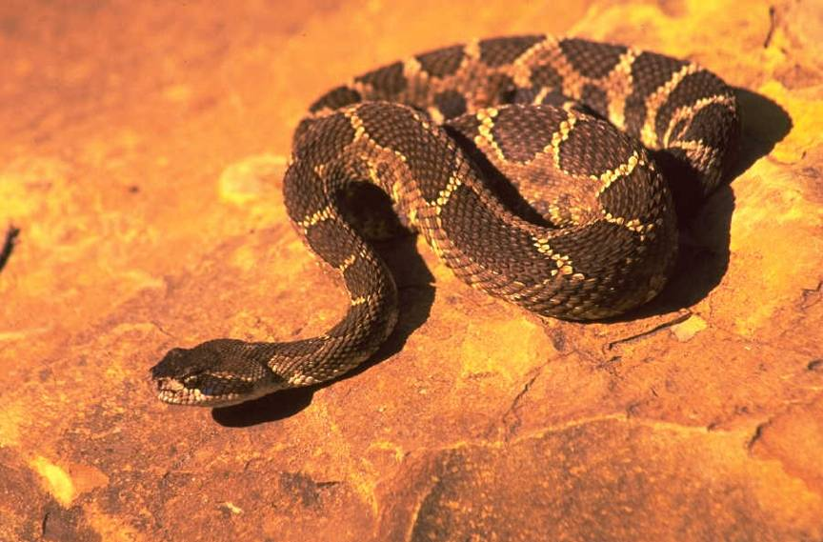
Кто лишний?
Кипарис, пальма, джузгун, магнолия
Тушканчик, песчанка, кобылка, хомяк
Амурский тигр, тюлень, белый медведь
Клён, лиственница, дуб
Тополь, саксаул, берёза
Ковыль, верблюжья колючка, тюльпан
Серая куропатка, кедровка, глухарь

Slide 30
ЦЕПИ ПИТАНИЯ
ива
белая куропатка
?
зерно
?
соболь
тюлени
?
сойка

Slide 31


То ли правда, то ли ложь

Slide 32


1. +
2. -
3. -
4. -
5. +
6. +
7. -

Slide 33
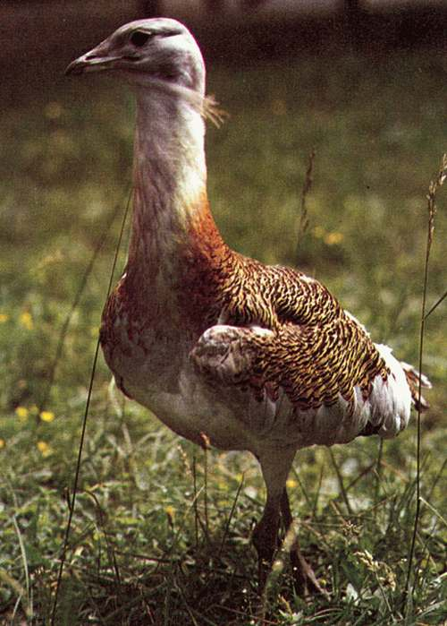
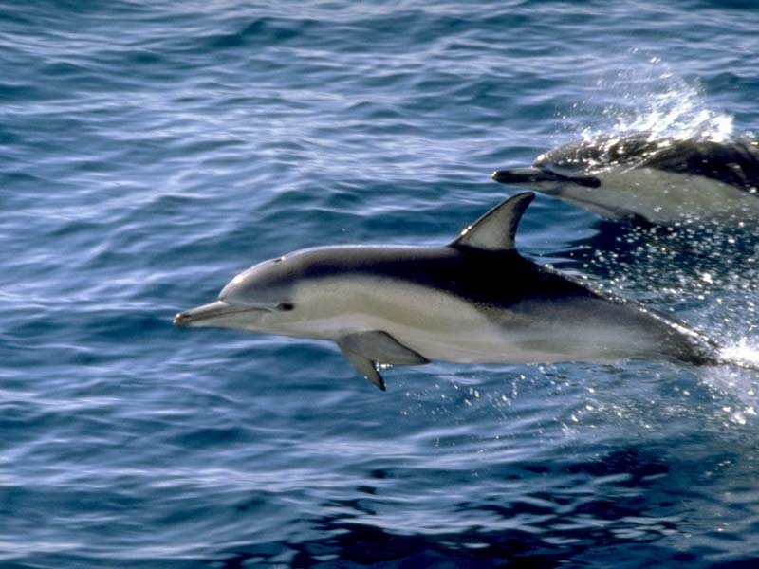
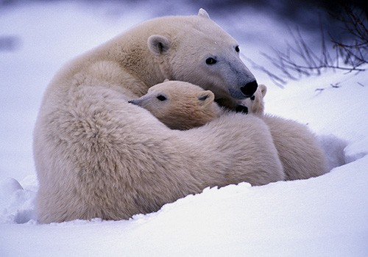
КРАСНАЯ КНИГА

Slide 34
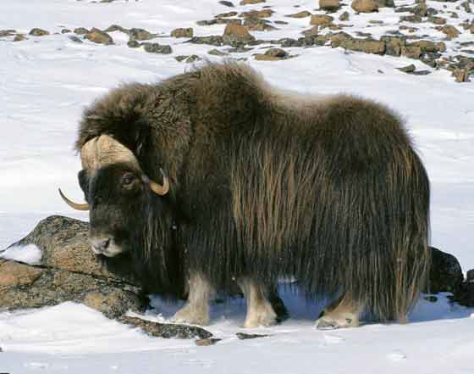
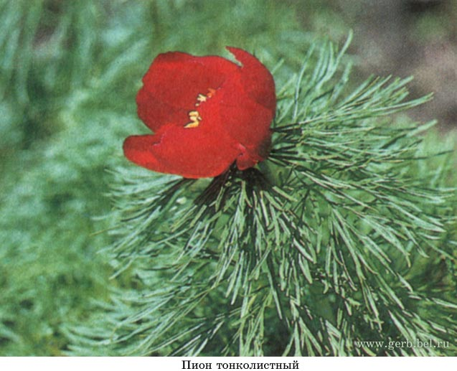
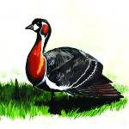

Slide 35

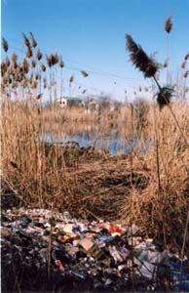
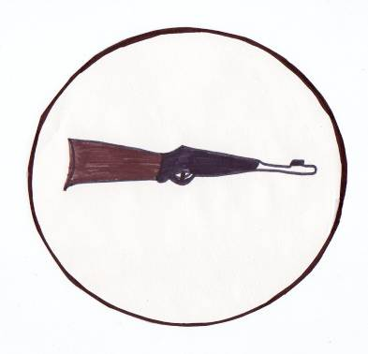
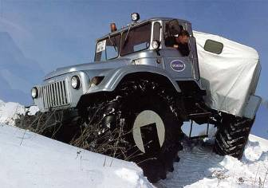
Экологические проблемы

Slide 36
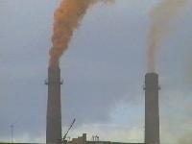
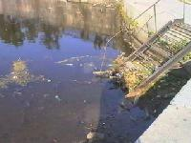
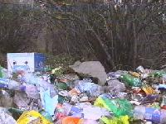
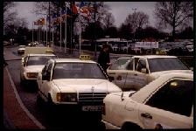

Slide 37
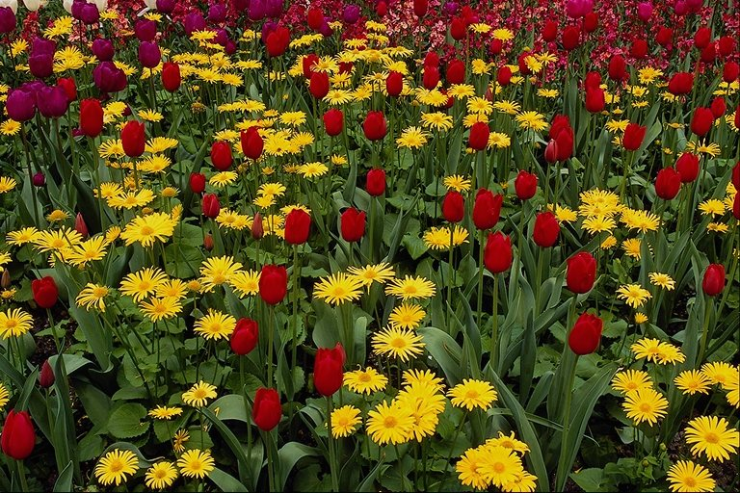
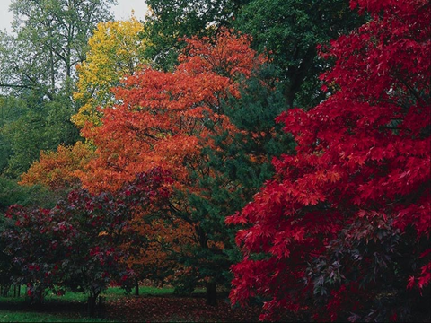
И в любое время года
Хороша у нас природа.
Хоть всю землю обойдёшь –
Лучше Родины любимой,
Краше места не найдёшь.

Slide 38


